Slide 1
Die Normalverteilung Standard-Normalverteilung

Slide 2
Standard-Normalverteilung
Eine normalverteilte Zufallsvariable Z nennt man standardnormalverteilt, wenn die Parameter $μ$ und $σ$ folgende Werte annehmen:
Erwartungswert $μ=0$
Standardabweichung $σ=1$
Die Dichtefunktion wird mit $φ,$sowie die Verteilungsfunktion mit $φ$ bezeichnet
$$φ\left(x\right)=\frac{1}{\sqrt{2π}}∙e^{−\frac{1}{2}x^{2}}$$
$$φ\left(z\right)=P\left(Z≤z\right)=\int_{−∞}^{z}{φ\left(x\right) dx}$$

Slide 3
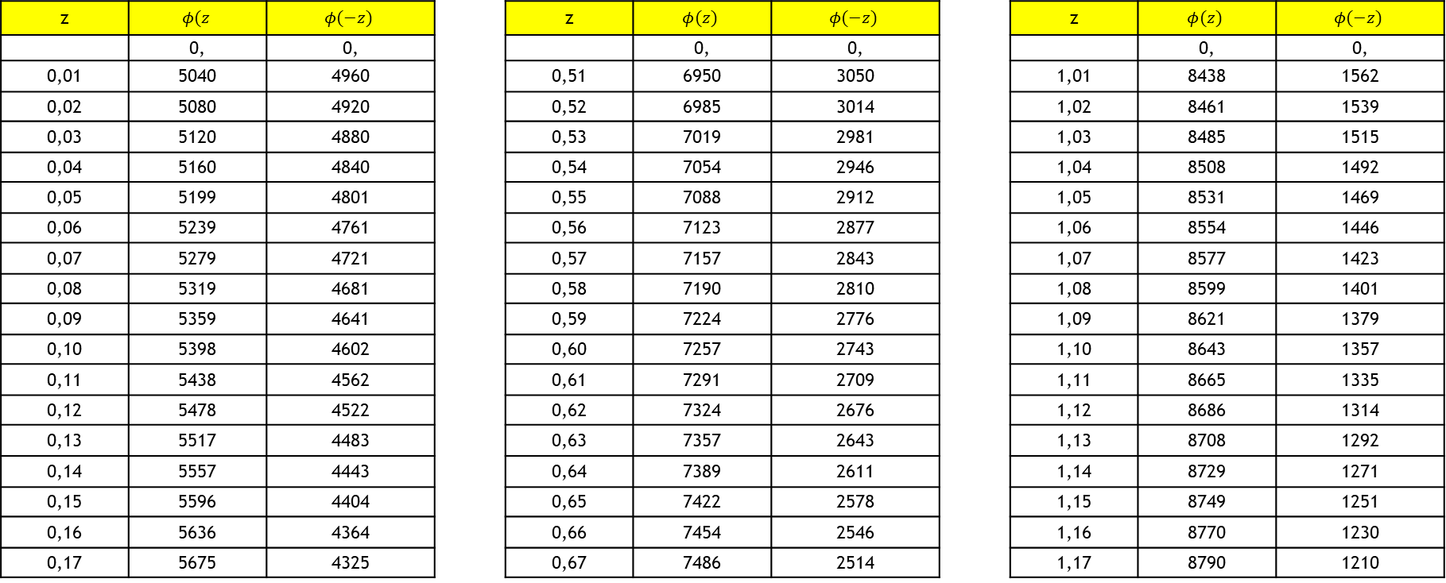
$φ$-Tabelle
Mit Hilfe der $φ$-Tabelle (Verteilungsfunktion) können Berechnungen ohne Technologieeinsatz durchgeführt werden.
Es gilt: $P\left(Z≤z\right)=φ (z)$
z | $$φ(z$$ | $$φ(−z)$$ |  | z | $$φ(z)$$ | $$φ(−z)$$ |  | z | $$φ(z)$$ | $$φ(−z)$$
 | 0, | 0, |  |  | 0, | 0, |  |  | 0, | 0,
0,01 | 5040 | 4960 |  | 0,51 | 6950 | 3050 |  | 1,01 | 8438 | 1562
0,02 | 5080 | 4920 |  | 0,52 | 6985 | 3014 |  | 1,02 | 8461 | 1539
0,03 | 5120 | 4880 |  | 0,53 | 7019 | 2981 |  | 1,03 | 8485 | 1515
0,04 | 5160 | 4840 |  | 0,54 | 7054 | 2946 |  | 1,04 | 8508 | 1492
0,05 | 5199 | 4801 |  | 0,55 | 7088 | 2912 |  | 1,05 | 8531 | 1469
0,06 | 5239 | 4761 |  | 0,56 | 7123 | 2877 |  | 1,06 | 8554 | 1446
0,07 | 5279 | 4721 |  | 0,57 | 7157 | 2843 |  | 1,07 | 8577 | 1423
0,08 | 5319 | 4681 |  | 0,58 | 7190 | 2810 |  | 1,08 | 8599 | 1401
0,09 | 5359 | 4641 |  | 0,59 | 7224 | 2776 |  | 1,09 | 8621 | 1379
0,10 | 5398 | 4602 |  | 0,60 | 7257 | 2743 |  | 1,10 | 8643 | 1357
0,11 | 5438 | 4562 |  | 0,61 | 7291 | 2709 |  | 1,11 | 8665 | 1335
0,12 | 5478 | 4522 |  | 0,62 | 7324 | 2676 |  | 1,12 | 8686 | 1314
0,13 | 5517 | 4483 |  | 0,63 | 7357 | 2643 |  | 1,13 | 8708 | 1292
0,14 | 5557 | 4443 |  | 0,64 | 7389 | 2611 |  | 1,14 | 8729 | 1271
0,15 | 5596 | 4404 |  | 0,65 | 7422 | 2578 |  | 1,15 | 8749 | 1251
0,16 | 5636 | 4364 |  | 0,66 | 7454 | 2546 |  | 1,16 | 8770 | 1230
0,17 | 5675 | 4325 |  | 0,67 | 7486 | 2514 |  | 1,17 | 8790 | 1210

Slide 4
Berechnung von Wahrscheinlichkeiten
$$P\left(Z≤0,48\right)=φ(0,48)$$
$φ\left(0,48\right)=$

Slide 5
Berechnung von Wahrscheinlichkeiten
$$P\left(Z≤−0,48\right)=φ(−0,48)$$
$φ\left(−0,48\right)=$

Slide 6
Berechnung von Wahrscheinlichkeiten
$$P\left(Z≥−1,16\right)=1−φ(−1,16)$$
$$P\left(Z≥−1,16\right)=$$

Slide 7
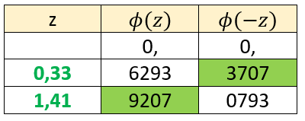
Berechnung von Wahrscheinlichkeiten
$$P\left(−0,33≤Z≤1,41\right)=φ\left(1,41\right)−φ\left(−0,33\right)$$
$$φ\left(1,41\right)−φ\left(−0,33\right)=$$

Slide 8
Berechnung von Wahrscheinlichkeiten
$$P\left(−0,33≤Z≤1,41\right)=φ\left(1,41\right)−φ\left(−0,33\right)$$
$$φ\left(1,41\right)−φ\left(−0,33\right)=$$

